Slide 1
История доспехов
ГБОУ гимназии № 1505
г.Москва

Slide 2
План
Первые доспехи
Бумажные доспехи
Матерчатые доспехи
Кожаные доспехи
Ламеллярный доспех
Кольчужные доспехи
Пластинчатые доспехи
Латные доспехи

Slide 3
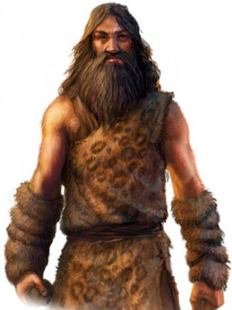
Первые доспехи
Самым первым доспехом была шкура животного. Шкура оборачивалась вокруг тела, либо просто набрасывалась на плечи и свисала сзади, прикрывая спину.
Причина, почему в древности считали более важным защитить спину, а не грудь кроется в специфике варварской тактики ведения боя. Варвары не считали зазорным бегство, то есть показание противнику спины, и если удары, направленные в грудь, можно было отбить, то избежать ударов в спину было сложнее.

Slide 4
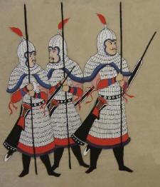
Бумажные доспехи
Древние китайцы использовали бумагу для производства доспехов. Доспехи были сделаны из толстой плиссированной бумаги. Эти доспехи не могли пробить стрелы. Со временем, возросшая пробивная сила арбалетов, стрелявших стрелами с железными наконечниками, сделала бумажные доспехи бесполезными.

Slide 5
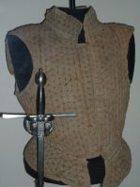
Матерчатые доспехи
Матерчатые доспехи, повторяют вид гражданской одежды, сделанной из большого количества склеенных или простеганных слоев материи, был распространен у множества народов.
Матерчатые доспехи имели различный вес, - от двух до шести килограммов, стоимость их была невысокой, поэтому они были сильно распространены.

Slide 6
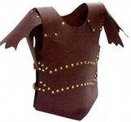
Кожаные доспехи
Дальнейшее развитие идеи защиты из шкур представляли панцири из нескольких слоев кожи. Кожа бралась максимально жесткая и толстая – из буйвола или носорога. Потом вываривали в масле, это придавалась дополнительная твердость.
Полный доспех весил 15 кг, но такая броня пробивалась стрелами из арбалета на больших дистанциях, а на малых – из лука. Пробивался панцирь ударом копья или меча.
Кожаный панцирь был лучше, чем матерчатый. Его использовали конные воины.

Slide 7
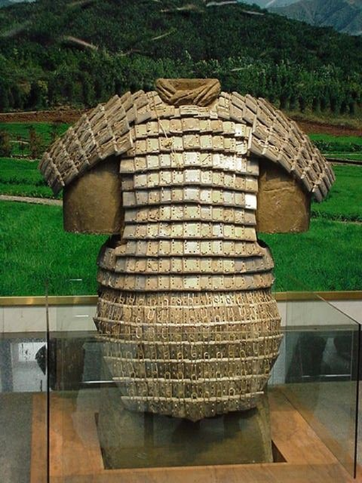
Ламеллярные доспехи
Такой тип доспеха называют металлической чешуей. Первые чешуйчатые панцири стали делать бронзовые, позже стальные. Стальные приобрели большую популярность.
Из всех разновидностей доспехов чешуя оказалась самой надежной – пробивалась только пулей. Серьезным недостатком чешуи был ее большой вес.

Slide 8
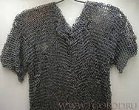
Кольчужные доспехи
Доспех полностью защищал тело, весил немного, движение не стеснял. Изготовлялась она из железной проволоки, более богатые воины имели вплетения – из медных колец.
Кольчужные доспехи не рассекались саблей, но протыкались копьем и продавливались мечом. Не защищала кольчуга от дубин и булав. Кольчуге могла пробить стрела с наконечником в виде длинной иглы, которая проникала между кольцами кольчуги и наносила тяжелое ранение.

Slide 9
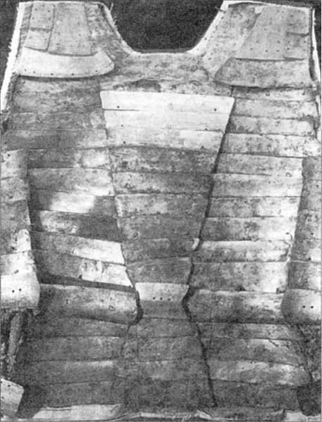
Пластинчатые доспехи
В Европе этот вид доспехов назывался Бригантиной. Пластины крепились на котту, потом начали крепиться на тканевую основу. Бригантина значительно повышала защиту.
Они надевались на кожаную или стеганную куртку. Пластины скреплялись между собой разным способом. Они были гибкими и подвижными.
Для изготовления Бригантины, кольчуги применялось железо, для чешуи – сталь.

Slide 10
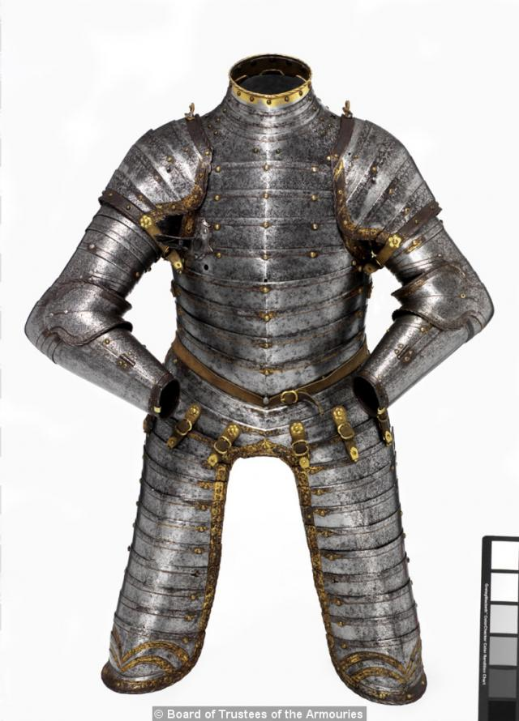
Латные доспехи
В Европе рано оценили жесткое бронирование, сделав доспех сплошным. Кроме нагрудников и наплечей из сплошного металла изготовлялись наручи, поножи, набедренники.
Латные доспехи гарантировано защищали от поражения стрелами из лука, выдерживали арбалетные болты и пули, не пробивались дротиками, копьями и мечами, надежно защищали от ударов.
Весил боевой латный доспех обычно 25 кг.
Причиной постепенного исчезновения лат стало широкое распространение огнестрельного оружия, пробивающие прочные кирасы.

